Slide 1
MINI PROJECT DE
CASE STUDY
Analisis Nortwind Traders Dataset

Slide 2
Daftar Isi
Product Analysis
Customer Analysis => RFM Analysis
Supplier Analysis

Slide 3
Product Analysis

Slide 4
Product Analysis
Background
Kategori produk tertentu ada yang menjadi favorit atau daya tarik pembeli dan ada pula yang tidak populer (akan menghabiskan cost).
Objective
Mengetahui kategori produk mana yang paling mempengaruhi pendapatan.
Mengetahui kategori produk mana yang paling mempengaruhi peningkatan jumlah transaksi.

Slide 5
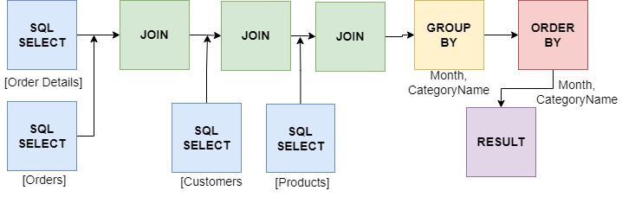
Product Analysis: Flowchart

Slide 6
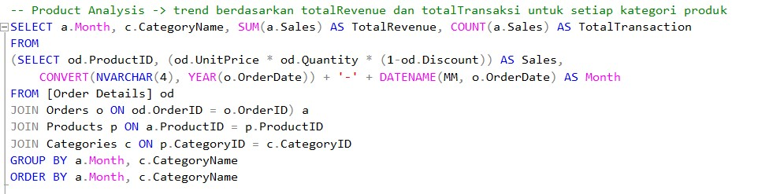
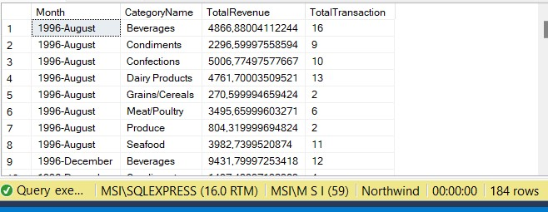
Product Analysis: Query

Slide 7
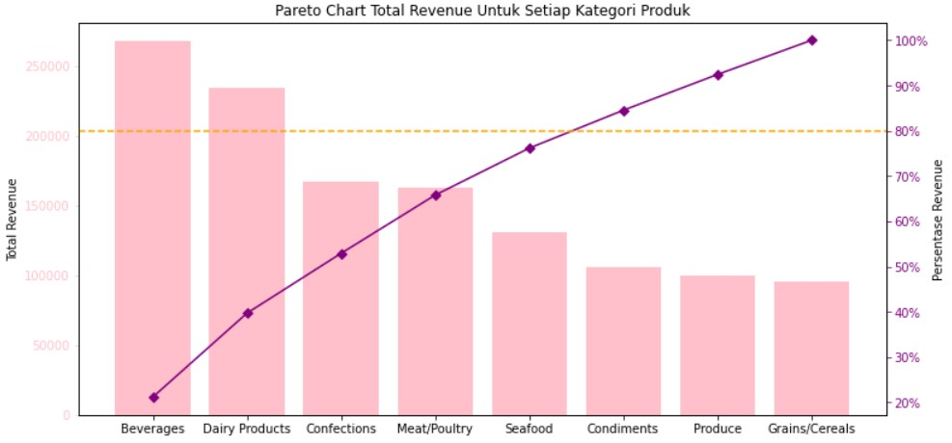
Product Analysis: Insight
Notes:
Berdasarkan Pareto Rule dapat disimpulkan bahwa terdapat 2 kategori produk yang paling mempengaruhi keuntungan yang diterima stakeholder yaitu kategori Beverages dan Dairy Products. Stakeholder bisa fokus kepada kategori ini jika ingin meningkatkan keuntungan.

Slide 8
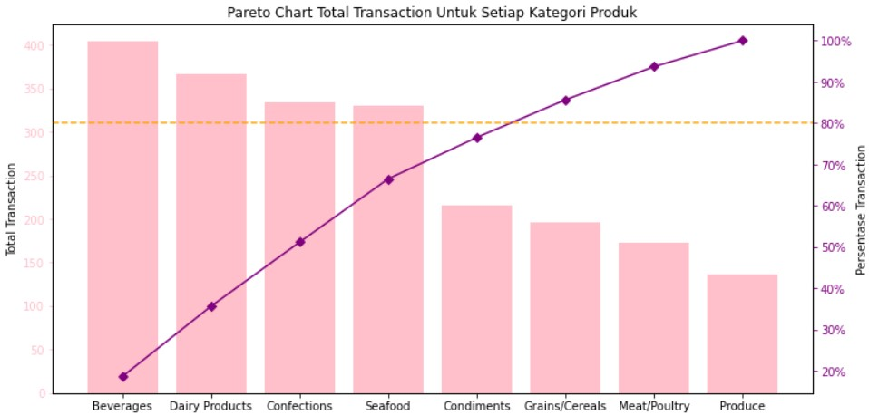
Product Analysis: Insight
Notes:
Sedangkan untuk kategori produk yang mempengaruhi banyaknya transaksi yang terjadi cukup bervariasi yaitu kategori Beverages, Dairy Products, Confections, Seafood, Condiments dan Grains/Cereal. Stakeholder bisa fokus kepada kategori ini jika ingin meningkatkan banyaknya customer melakukan transaksi melalui perusahaan stakeholder.

Slide 9
Product Analysis: Insight
Kita mengetahui terdapat beberapa kategori produk yang secara signifikan akan mempengaruhi hasil yang diinginkan oleh stakeholder.
Selanjutnya stakeholder dapat menyusun strategi sesuai dengan tujuan yang ingin dicapai (meningkatkan keuntungan penjualan atau meningkatkan jumlah transaksi).

Slide 10
RFM Analysis
Notes:
Proses analisis pada bagian ini hanya dilakukan untuk order yang dilakukan pada tahun 1997 saja.

Slide 11
RFM Analysis
Background
Biaya yang dibutuhkan untuk mengakuisisi customer baru mahal
Salah satu strategi yang dapat digunakan untuk meningkatkan penjualan yaitu dengan memberikan treatment khusus pada customer lama
Banyaknya promo/campaign yang tidak tepat sasaran
Objective
Memberikan treatment yang tepat sasaran kepada kelompok kategori customer tertentu sehingga dapat meningkatkan penjualan

Slide 12
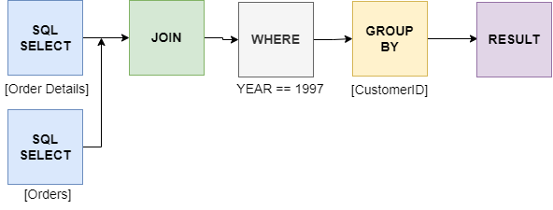
RFM Analysis: Flowchart

Slide 13
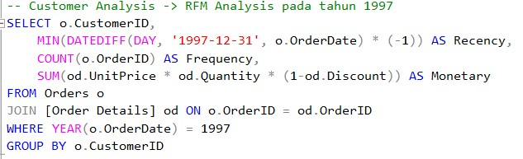
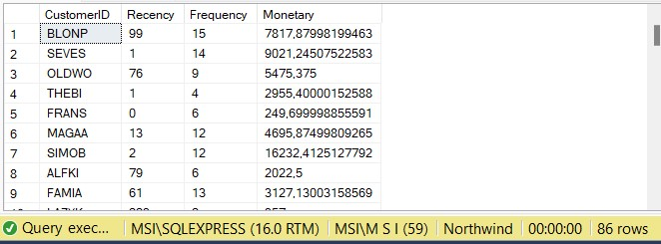
RFM Analysis: Query

Slide 14
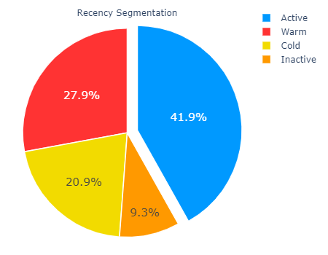
Recency Segmentation
Rekomendasi:
Active Segment: fokus untuk meningkatkan pembelian customer (cross / up selling strategy.
Warm Segment: fokus untuk meningkatkan repeat order (retention strategy)
Cold Segment (beresiko churn): fokus untuk mengajak customer untuk berbelanja kembali (reactivation strategy, retention strategy)
Inactive Segment: fokus untuk mengajak kembali customer (reactivation strategy)

Slide 15
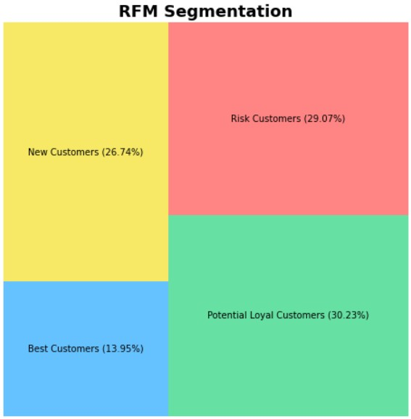
RFM Segmentation
Deskripsi:
Best Customer: Customer yang berbelanja dengan frekuensi dan dalam nominal yang besar.
Potential Loyal Customer: Customer yang baru-baru ini baru bertransaksi, berbelanja dalam jumlah yang lumayan besar namun frekuensinya masih biasa-biasa saja.
New Customer: Customer yang masih jarang berbelanja.
Risk Customer: Customer yang sudah jarang bertransaksi dan memiliki peluang untuk churn rate yang tinggi.

Slide 16
RFM Segmentation
Rekomendasi:
Best Customer: Berikan ia hadiah. Jika kamu punya produk baru tawarkanlah kepada mereka.
Potential Loyal Customer: Berikanlah mereka rekomendasi produk yang tepat agar dapat meningkatkan frekuensi belanjanya.
New Customer: Berikanlah mereka arahan/orientasi serta penawaran khusus agar dapat meningkatkan kunjungan mereka.
Risk Customer: Kirimi mereka kampanye pengaktifan kembali yang dipersonalisasi untuk terhubung kembali, dan tawarkan pembaruan dan produk bermanfaat untuk mendorong pembelian kembali.

Slide 17
RFM Analysis: Insight
Stakeholder dapat menentukan fokusannya terhadap masing-masing kategori produk sesuai dengan tujuannya (meningkatkan keuntungan penjualan atau meningkatkan jumlah transaksi).
Jangan lupa untuk menganalisa hari dan bulan tertentu dalam memberikan treatment kepada customer.
Dapat menggunakan association rule untuk menentukan produk apa yang akan ditawarkan kepada kelompok customer tertentu.

Slide 18
Supplier Analysis
Notes:
Proses analisis pada bagian ini hanya dilakukan untuk order yang dilakukan pada tahun 1997 saja.

Slide 19
Supplier Analysis
Background
Terdapat supplier yang tidak banyak berpengaruh atas total pendapatan yang diperoleh perusahaan stakeholder dan sebaliknya
Objective
Mengetahui perusahaan supplier mana sajakah yang sangat mempengaruhi pendapatan perusahaan stakeholder.

Slide 20
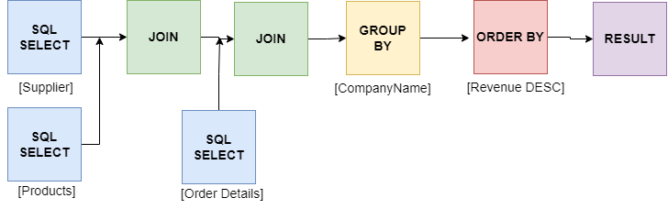
Supplier Analysis: Flowchart

Slide 21
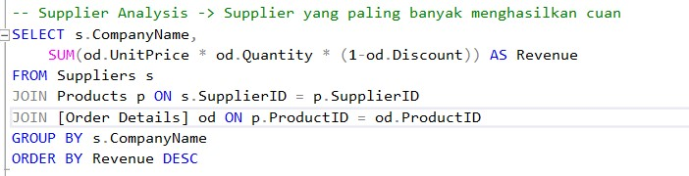
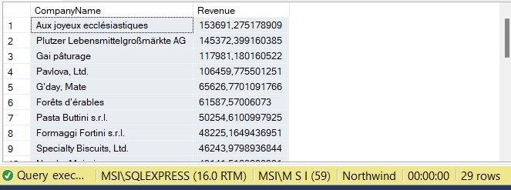
Supplier Analysis: Query

Slide 22
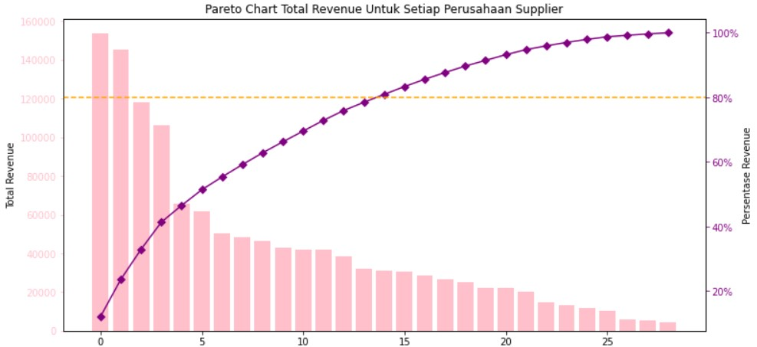
Supplier Analysis
Notes:
Berdasarkan Pareto Rule dapat disimpulkan bahwa terdapat 14 perusahaan supplier yang paling mempengaruhi keuntungan yang diterima stakeholder.

Slide 23
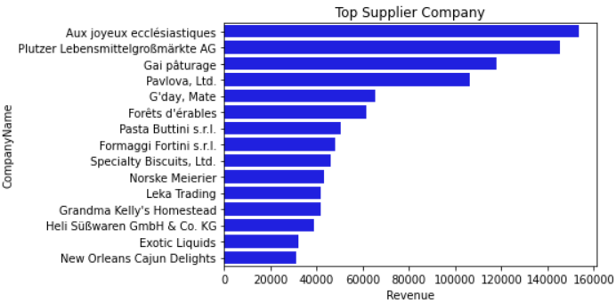
Supplier Analysis
Notes:
Berikut ke-14 perusahaan itu

Slide 24
RFM Analysis: Insight
Perusahaan bisa fokus untuk melakukan kerjasama dengan ke-14 perusahaan-perusahaan supplier yang memiliki efek terbesar akan total pendapatan perusahaan.

